Slide 1









Presentation
Fenohery Fanomezanirina

Slide 2
Contenu
01 Historique
02 Analyse du projet
03 Conclusions

Slide 3
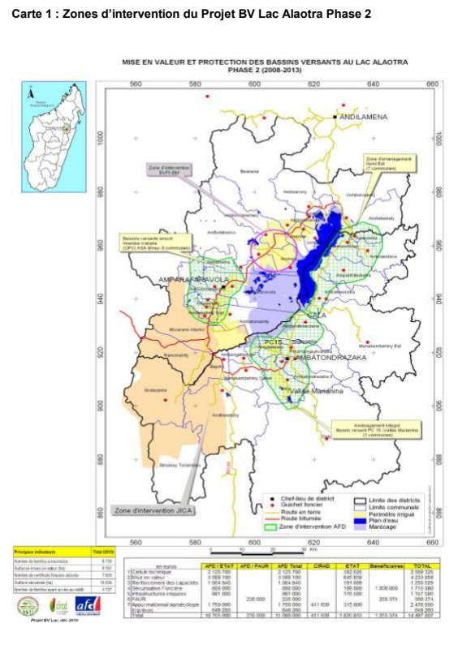
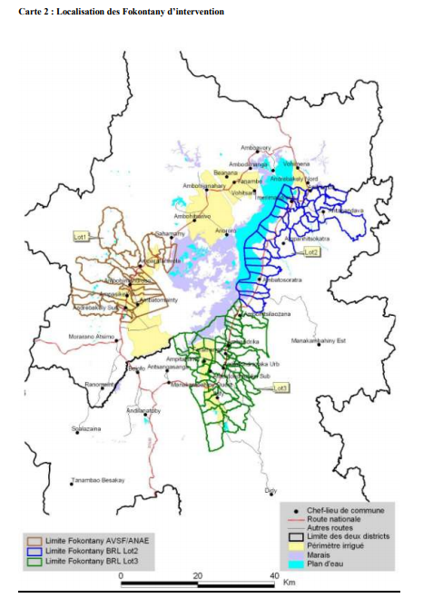
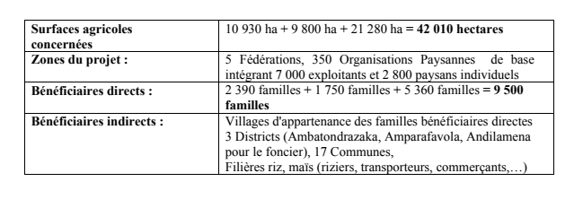
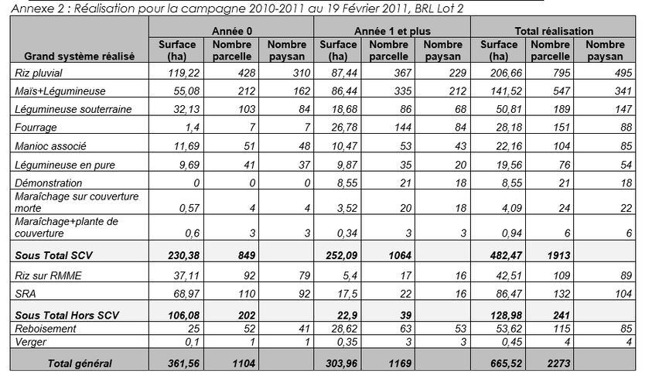
01 Historique
Nous sommes une plateforme numérique entièrement intégrée qui aide les acteurs de l'agroalimentaire, de l'agro-industrie et de l'agrotourisme, à prendre des décisions basées sur des données.
De 2004 à 2012, mon père a travaillé sur des projets tels que la diffusion du SCV (Système de Couverture Végétale) avec le projet BVLac, y compris les activités d'entreprises telles que CTHT, AVSF, BRL, ANAE, SDMAD, Jica, qui a comparé son activité à la concurrence mondiale et travaille avec près de 5 Fédérations, 350 Organisations Paysannes de base intégrant 7 000 exploitants et 2 800 paysans individuels

Slide 4
02 Analyse du projet - problème
C'est avec l'expérience que mon père a faite que je peux vous présenter le système " FermTech Expériences " comprenant principalement l'agrobusiness et l'agrotourisme qui pourrait aider à résoudre plusieurs problèmes liés à l'agriculture à Madagascar, notamment :
L'insécurité alimentaire, en favorisant l'agriculture durable et l'accès à une alimentation plus diversifiée.
Les pratiques agricoles traditionnelles, en sensibilisant les agriculteurs aux méthodes de gestion agricole modernes et durables.
Le faible accès aux marchés, en facilitant les connexions directes entre les agriculteurs et les consommateurs afin de stimuler l'économie rurale.
L'érosion des sols et la déforestation, en proposant des expériences de conservation des sols et de reboisement.
Vulnérabilité au changement climatique, en proposant des expériences d'adaptation au changement climatique et des techniques agricoles résilientes.
Manque de compétences techniques, en proposant des ateliers de formation pour renforcer les compétences techniques des agriculteurs.

Slide 5



02 Analyse du projet - proposition de valeur
Le projet Fataplus propose une solution novatrice aux défis agricoles à Madagascar, en combinant l'agriculture durable, l'agrotourisme responsable et la sensibilisation communautaire. Notre plateforme en ligne permet aux agriculteurs locaux de promouvoir leurs produits et d'accroître leurs revenus, tout en offrant des expériences uniques pour les visiteurs intéressés par l'agriculture durable. Fataplus est unique sur le marché en offrant une connexion directe entre les agriculteurs locaux et les consommateurs, tout en promouvant l'agriculture durable et l'agrotourisme responsable. Leur approche personnalisée tient compte des particularités agricoles, culturelles et environnementales de Madagascar.
Notre approche vise à impliquer les grands récolteurs et les exportateurs dans un écosystème durable qui valorise les agriculteurs locaux et promeut l'agriculture durable. Nous travaillons en partenariat avec les différents acteurs du secteur pour créer une synergie positive qui profite à tous, tout en contribuant à la préservation de l'environnement et au développement économique des communautés agricoles à Madagascar.
Collaborateurs :
- biomas.re
- madintex-group.com
- nahabe-group.com

Slide 6
03 Conclusions
Le projet Fataplus a pour objectif de promouvoir l'agriculture durable et l'agrotourisme responsable à Madagascar. Voici les principaux projets d'avenir de Fataplus :
Création d'une communauté agricole durable.
Promotion de l'agriculture durable.
Développement de l'agrotourisme.
Impact économique et social.
Extension à d'autres régions.
Partenariats stratégiques.
Technologie et innovation constante.
Engagement en faveur du développement durable.
Fataplus s'efforce de créer une communauté prospère d'agriculteurs engagés dans des pratiques durables et offrant des expériences enrichissantes, avec actuellement 35 associations d'agriculteurs et de visiteurs impliqués.
Notre objectif pour les quatre années à venir est d'atteindre vingt millions d'agriculteurs. Nous sommes ravis de faire partie de cette initiative!

Slide 7
Presentation
Remerciements
Fataplus

